Slide 1


第11章
正弦稳态电路的功率
11.2 瞬时功率
11.3 有功功率与无功功率
11.4 视在功率、功率因数及复功率
11.6 功率因数校正(提高)
11.7最大功率传输
11.8 有功功率测量
讲授学时：4
2021/5/13
电路理论
1

Slide 2
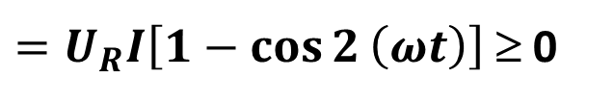
11.2 瞬时功率
(instantaneous power)
i
1. 定义
+
无
源
u
_
单位：瓦[特]，符号W
瞬时功率守恒：电路中所有元件在任一瞬间吸收的功率代数和为零。
2. 电阻的瞬时功率
+
$=U_{R}I\left[1−\cos{2}\left(ωt\right)\right]$≥ 0
R
-
电阻总是吸收功率

Slide 3
3. 电感的瞬时功率
电感吸收功率与发出功率交替进行
+
jω L
-
4. 电容的瞬时功率
电容吸收功率与发出功率交替进行
+
-

Slide 4
5. 任意无源一端口网络吸收的瞬时功率
i
+
无
源
u
_
第1表达式 （分解为常数项 & 2倍频交变项 ）

Slide 5
p
u
UIcosϕ
恒定 部分
i
O
ω t
- UIcos(2ω t−ϕ )
可逆 部分
• p 有时为正, 有时为负；
p>0, 电路吸收功率；
p<0, 电路发出功率。

Slide 6
11.3 有功功率和无功功率
1. 定义
瞬时功率的平均值
P 的单位：W（瓦）
cos ϕ ：功率因数。
ϕ =ψ_{u}-ψ_{i}：功率因数角。对无源网络，为其等效阻抗的阻抗角。

Slide 7
纯电阻 ϕ = 0°
p
I²R
u
i
0
ω t
纯电感 ϕ = 90°（jωL）
纯电容 ϕ = -90°（1/jωC）
P =UIcos90º= 0
P = UIcos(-90º)=0
p
p
u
i
i
u
0
ω t
0
ω t

Slide 8
+
+
|Z|
无源
R
X
jX
ϕ
-
-
R
平均功率为消耗在电阻上的功率
1, 纯电阻
功率因数
cosϕ
0， 纯电抗
有功功率(active power)
一般地 , 有 0 ≤ cosϕ ≤ 1
X > 0 , ϕ > 0 , 感性， 滞后功率因数
有功功率守恒：电路中所有元件吸收的有功功率代数和为零。
X < 0 , ϕ < 0 , 容性， 超前功率因数
是以电压为基准，电流相对于电压的方向
（超前或滞后功率因数的约定需记忆）
例： cosϕ = 0.5 (滞后)， 则ϕ = 60º

Slide 9
1, 纯电阻
cosϕ
0， 纯电抗
结论
平均功率实际上是电阻消耗的功率，亦称为有功功率。表示电路实际消耗的功率，它不仅与电压电流有效值有关，而且与 cosϕ 有关，这是交流和直流的很大区别, 主要由于电压、电流存在相位差。

Slide 10
无功功率
(reactive power) Q
瞬时功率的另一种分解方法:
第2表达式（分解为两个2倍频交变项 ，第一项 ≥ 0，第二项在零附近震荡）
p
UIcosϕ (1-cos2ω t)
不可逆部分
O
ω t
- UIsinϕ sin2ω t
可逆部分
• 部分能量在电源和一端口之间来回交换。

Slide 11
无功功率
(reactive power) Q
阻抗三角形
定义
|Z|
+
+
X
无源
R
ϕ
jX
-
-
R
ϕ =ψ_{u}-ψ_{i}：功率因数角。
单位 : var (voltage-ampere
reactive，乏)
吸收与发出对于无功功率的约定与相应的对于有功功率（电阻）相同
Q >0，表示网络吸收无功功率；
Q <0，表示网络发出无功功率。
Q 定义为网络与电源往复交换功率的幅值，是由储能元件L、C的性质决定

Slide 12
4. 视在功率S
电气设备的容量
有功，无功，视在功率的关系：
有功功率: P=UI cosϕ 单位：W(瓦特)
无功功率: Q=UI sinϕ 单位：var (乏)
视在功率: S=UI 单位：VA (伏安)
S
|Z|
Q
X
ϕ
ϕ
P
R
功率三角形
阻抗三角形

Slide 13
2. R、L、C元件的有功功率和无功功率
i
P_{R} =UIcosϕ =UIcos0° =UI=I²R=U²/R
Q_{R} =UIsinϕ =UIsin0° =0
+
u
R
-
R吸收有功、无功为0
i
P_{L}=UIcosϕ =UIcos90° =0
Q_{L} =UIsinϕ =UIsin90° =UI=I²X_{L}
+
u
L
-
L吸收无功、有功为0
i
P_{C}=UIcosϕ =UIcos(-90°)=0
Q_{C} =UIsinϕ =UIsin (-90°)=-UI=-I²X_{C}
+
u
C
-
C发出无功、有功为0 （电容为无功源）

Slide 14
电感、电容的无功补偿作用：
p_{L}
p_{C}
i
R
L
+
u_{L}
-
i
+
u_{C}
+
u
C
u_{C}
ω t
O
u_{L}
-
-
当L发出功率时，C 刚好吸收功率，因此L、C 的无功具有互相补偿的作用。通常说，L吸收无功、C发出无功。
无功的物理意义：
反映电源与负载之间交换能量的速率。

Slide 15
11.5 复功率
1. 复功率
定义：
+
伏安
负
载
_
也可表示为：

Slide 16
结论
是复数，而不是相量，它不对应任何正弦量；

把 P、Q、S 联系在一起，它的实部是有功功率，虚部是无功功率，模是视在功率；

复功率满足守恒定理：在正弦稳态下，任一电路的所有支路吸收的复功率之和为零。即
注意
有功功率与无功功率均守恒

Slide 17
Z
Q
X
ϕ
ϕ
P
R
功率三角形
阻抗三角形

Slide 19
例
求电路各支路的复功率
+
10Ω
5Ω
解1
10∠0º A
j25Ω
-j15Ω
_

Slide 20
解2

Slide 21
7. 功率因数的提高
功率因数低带来的问题：
设备不能充分利用，电流到了额定值，但功率容量还有富余；
P=UIcosϕ=Scosϕ
S
75kVA
cosϕ =1, P=S=75kW
负载
cosϕ =0.7, P=0.7S=52.5kW
设备容量 S (额定)向负载送多少有功要由负载的阻抗角决定。
一般用户： 异步电机 空载 cosϕ = 0.2~0.3
满载 cosϕ = 0.7~0.85
日光灯 cosϕ = 0.45~0.6

Slide 22


当输出相同的有功功率时，线路上电流大，I=P/(Ucosϕ)，线路损耗大。
+
i
ϕ₁
ϕ₂
u
Z
-
$$P=UI\cos{ϕ}$$
$$\cos{ϕ} ↑$$
解决办法： （1）高压传输
（2）改进自身设备
（3）并联电容，提高功率因数 。

Slide 23
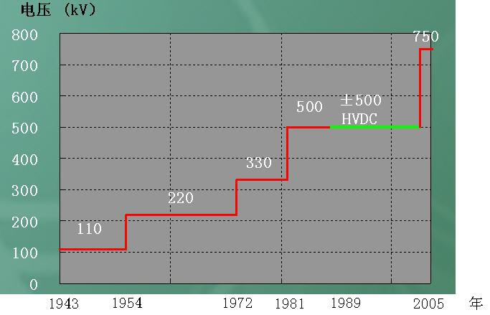
我国电网发展历程(电压等级的逐年提高)

Slide 24
超高压电网指的是220、330、500kV和750kV电网：
特高压电网指以1000kV输电网为骨干网架，超高压输电网、高压输电网以及特高压直流输电、高压直流输电和配电网构成的分层、分区，结构清晰的现代化大电网。
高压直流指的是±600kV及以下直流系统；
特高压直流指的是±800kV直流系统；
2009年1月6日，世界上运行电压最高、技术水平最先进、具有自主知识产权的1000kV晋东南－南阳－荆门特高压交流试验示范工程建成投运。

Slide 25
特高压输电优越性
1）提高输送容量；
2）增大送电距离；
3）节约输电走廊；
4）降低线路损耗；
5）改善电网结构。

Slide 26
分析
+
ϕ₁
ϕ₂
R
C
L
_
特点：
并联电容后，原负载的电压和电流不变，吸收的有功功率和无功功率不变，即：负载的工作状态不变。但电路的功率因数提高了。
另外，由于电力负载通常为感性！

Slide 27
并联电容的确定：
ϕ₁
ϕ₂
无需记忆，理解基本原理即可
欠
补偿容量
不同
全——不要求（电容设备投资增加，经济效果不明显）
过——功率因数又由高变低（性质不同）

Slide 28
并联电容也可以用功率三角形确定：
Q_{C}
Q_{L}
Q
ϕ₁
ϕ₂
从功率角度看 :
P
并联电容后，电源向负载输送的有功UI_{L} cosϕ₁=UI cosϕ₂不变，但是电源向负载输送的无功UIsinϕ₂<UI_{L}sinϕ₁减少了，减少的这部分无功由电容“产生”来补偿，使感性负载吸收的无功不变，而功率因数得到改善。

Slide 29

例
已知: 电动机 P_{D}=1000W, U=220V, f =50Hz, C =30μF, cosϕ_{D} = 0.8 (滞后), 求并联电容补偿后负载电路的功率因数。
解：
+
D
C
_
ϕ
ϕ_{D}
$${\dot{I}}_{D}$$

Slide 30
已知：f=50Hz, U=220V, P=10kW, cosϕ₁=0.6，要使功率因数提高到0.9 , 求并联电容C，并联前后电路的总电流各为多大？
例
解
+
R
C
L
_
未并电容时：
并联电容后：

Slide 31
若要使功率因数从0.9再提高到0.95 , 试问还应增加多少并联电容，此时电路的总电流是多大？
解
注意
cosϕ 提高后，线路上总电流减少，但继续提高cosϕ 所需电容很大，增加成本，总电流减小却不明显。因此一般将cosϕ 提高到0.9即可。

Slide 32
典型的一些习题：
熟悉一些约定：超前（滞后）功率因数，容性（感性）负载，发出（吸收）无功功率，有功功率、无功功率、视在功率、复功率的不同单位

Slide 34
11.6 最大有功功率传输（可与纯电阻电路最大功率传输定理相联系）
有
源
网
络
负
载
Z_{i}
等效电路
+
Z_{L}
-
Z_{i}= R_{i} + jX_{i}， Z_{L}= R_{L} + jX_{L}

Slide 35
讨论
正弦电路中负载获得最大功率P_{max}的条件
若Z_{L}= R_{L} + jX_{L}可任意改变
先设 R_{L} 不变，X_{L} 改变
显然，当X_{i} + X_{L}=0，即X_{L} =-X_{i}时，P 获得最大值。
再讨论 R_{L} 改变时，P 的最大值
最佳匹配条件
当R_{L}= R_{i} 时，P 获得最大值
R_{L}= R_{i}
X_{L} =-X_{i}
Z_{L}= Z_{i}*
可看成是电阻电路最大功率传输定理的拓展，通常用阻抗共轭匹配条件，对具体推导要有所了解

Slide 36
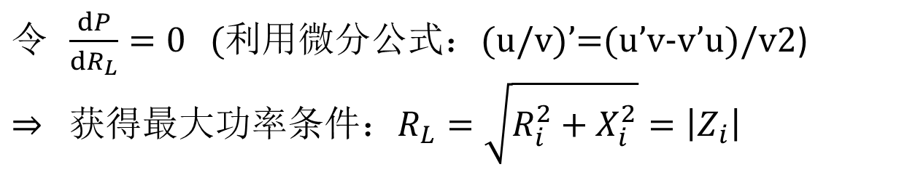
若Z_{L}= R_{L} + jX_{L}只允许X_{L}改变
获得最大功率的条件是：X_{i} + X_{L}=0，即 X_{L} =-X_{i}
最大功率为
若Z_{L}= R_{L}为纯电阻
负载获得的功率为：
(X_{L} = 0)
模匹配
$令 \frac{dP}{dR_{L}}=0$(利用微分公式：(u/v)’=(u’v-v’u)/v2) $⇒ 获得最大功率条件：R_{L}=\sqrt{R_{i}^{2}+X_{i}^{2}}=\left|Z_{i}\right|$

Slide 37
例
电路如图，求：1.R_{L}=5Ω时其消耗的功率；
2. R_{L}=?能获得最大功率，并求最大功率；
3.在R_{L}两端并联一电容，问R_{L}和C为多大时能与内
阻抗最佳匹配，并求最大功率。
50μΗ
解
5Ω
+
R_{L}
10∠0º V
_
ω =10⁵rad/s

Slide 38
50μΗ
50μΗ
5Ω
5Ω
+
+
R_{L}
R_{L}
10∠0º V
10∠0º V
C
_
_

Slide 39
例
求Z_{L}=?时能获得最大功率，并求最大功率。
-j30Ω
Z_{i}
-j30Ω
Z_{L}
4∠90º A
30Ω
Z_{L}
+
-
解
基本思路与之前的电阻电路最大功率定理相类似，通常与戴维南定理联合使用

Slide 40
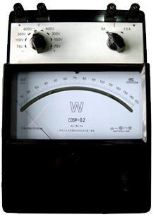
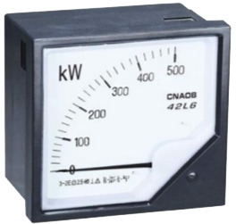
11.8 有功功率测量
瓦特表测量有功功率
电压接线端
与
量限调节旋钮
电流接线端
与
量限调节旋钮
电动式瓦特表
电动式瓦特表原理
我们电路测试实验课上使用数字式瓦特表

Slide 41
11.8 有功功率测量
瓦特表的接线方式
前接法
后接法
电动式瓦特表
电流线圈与负载串联
电压线圈与负载并联
瓦特表的读数

Slide 42
11.8 有功功率测量
Practice
确定瓦特表的读数，及读数的物理含义。
瓦特表的读数
是电流源发出的有功功率，
也是电压源和电阻吸收的有功功率之和。

Slide 43
与本章相对应的一些电路测试实验：
日光灯的功率因数校正
三表法与交流等效阻抗测量（并联小电容判断阻抗性质）

Slide 44
作业
11.3节：11-2
11.5节：11-7
11.6节：11-9
11.7节：11-13

Slide 45
本章学习重点、难点及注意事项
正弦稳态条件下的多种功率概念的理解与掌握：瞬时功率，有功功率与无功功率，视在功率及功率因数，复功率及功率守恒等，需知是正弦稳态限制条件下的概念（非正弦条件下的瞬时功率理论仍然未达成共识）
功率因数校正
共轭匹配下的最大有功功率传输
无功功率的理解是难点
熟悉一些约定和术语：超前（滞后）功率因数，容性（感性）负载，发出（吸收）无功功率，有功功率、无功功率、视在功率、复功率的不同单位
学有余力的学生可开拓视野：
电力系统电力电子化趋势下的功率理论发展与电能质量治理（视频），袁敞博士http://www.shejis.com/dq/special/hd/2017dn/video/video14.html
知乎网站上的功率理论笔记专栏：https://zhuanlan.zhihu.com/c_123648295
功率定义及功率流的物理机制，中国电力出版社，2014年

